Slide 1
БЮДЖЕТ ДЛЯ ГРАЖДАН
подготовлен на основе решения Совета Шуйского муниципального района от 21.12.2023 №73 «О бюджете Шуйского муниципального района на 2024 год и на плановый период 2025 и 2026 годов»
(актуальная редакция)

Slide 2

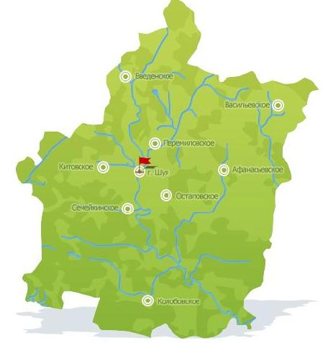
Шуйский муниципальный район
В состав Шуйского муниципального района входит 8 поселений: - Колобовское городское поселение - Афанасьевское сельское поселение - Васильевское сельское поселение - Введенское сельское поселение - Китовское сельское поселение - Остаповское сельское поселение - Перемиловское сельское поселение - Семейкинское сельское поселение

Slide 3
ОСНОВНЫЕ ЗАДАЧИ И ПРИОРИТЕТНЫЕ НАПРАВЛЕНИЯ БЮДЖЕТНОЙ ПОЛИТИКИ ШУЙСКОГО МУНИЦИПАЛЬНОГО РАЙОНА НА 2024 ГОД И НА ПЛАНОВЫЙ ПЕРИОД 2025 И 2026 ГОДОВ
Обеспечение долгосрочной сбалансированности и устойчивости бюджетной системы Шуйского муниципального района, своевременное и полное выполнение социальных обязательств бюджета, носящих первоочередной характер, безусловное их исполнение наиболее эффективным способом | Развитие инструмента обоснований бюджетных ассигнований, применяемых на этапе планирования бюджетных расходов при формировании и внесении изменений в бюджет, осуществление контроля за соответствием информации об объеме финансового обеспечения, включенной в планы закупок, информации об объеме финансового обеспечения для осуществления закупок, утвержденном и доведенном до заказчика | Совершенствование нормативного правового регулирования межбюджетных отношений с учетом изменения законодательства Ивановской области в части перераспределения полномочий по решению вопросов местного значения органами местного самоуправления сельских поселений и муниципальных районов
Качественная разработка и реализация муниципальных программ Шуйского муниципального района как основного инструмента повышения эффективности бюджетных расходов, создание действенного механизма контроля за их исполнением | Взаимодействие с налогоплательщиками, осуществляющими деятельность на территории Шуйского муниципального района, в целях обеспечения своевременного и полного выполнения ими налоговых обязательств по уплате налогов в бюджеты всех уровней | Создание условий для преодоления сложной финансовой ситуации путем повышения доходов и оптимизации расходов, взвешенного стратегического планирования, предусматривающего сосредоточение финансовых ресурсов на приоритетных целях и задачах социально-экономического развития

Slide 4
ПОКАЗАТЕЛИ СОЦИАЛЬНО-ЭКОНОМИЧЕСКОГО РАЗВИТИЯ ШУЙСКОГО МУНИЦИПАЛЬНОГО РАЙОНА В 2021-2026 ГОДАХ
Показатели | Единица измерения | отчет | отчет | оценка | прогноз
 |  | 2021 | 2022 | 2023 | 2024 | 2025 | 2026
1. Прибыль прибыльных организаций | млн руб. | 60,7 | 60,8 | 60,8 | 60,9 | 60,9 | 61,0
2. Доходы местного бюджета - всего (3+20) | млн руб. | 492,7 | 583,5 | 626,6 | 620,4 | 537,4 | 522,2
в том числе:
3. Собственные доходы местного бюджета - всего (4+12) | млн руб. | 104,5 | 118,6 | 100,9 | 115,3 | 121,7 | 128,2
4. Налоговые доходы (5+6+7+8+9+10+11) | млн руб. | 92,1 | 107,9 | 89,5 | 107,6 | 114 | 120,4
5. Налоги на прибыль, доходы | млн руб. | 60,2 | 75,2 | 61,6 | 76,5 | 81,2 | 86,7
5.1. налог на доходы физических лиц | млн руб. | 60,2 | 75,2 | 61,6 | 76,5 | 81,2 | 86,7
6. Налоги на товары (работы, услуги), реализуемые на территории Российской Федерации | млн руб. | 10,6 | 12,6 | 11,3 | 13,6 | 14,2 | 14,4
6.1. Акцизы по подакцизным товарам (продукции), произв. на терр. Российской Федерации | млн руб. | 10,6 | 12,6 | 11,3 | 13,6 | 14,2 | 14,4
6.1.1. Доходы от уплаты акцизов на дизельное топливо, подлежащие распределению между бюджетами субъектов Российской Федерации и местными бюджетами с учетом установленных дифференцированных нормативов отчислений в местные бюджеты | млн руб. | 4,9 | 6,3 | 5,1 | 7,1 | 7,4 | 7,5
6.1.2. Доходы от уплаты акцизов на моторные масла для дизельных и (или) карбюраторных (инжекторных) двигателей, подлежащие распределению между бюджетами субъектов Российской Федерации и местными бюджетами с учетом установленных дифференцированных нормативов отчислений в местные бюджеты | млн руб. | 0 | 0 | 0 | 0 | 0 | 0
6.1.3. Доходы от уплаты акцизов на автомобильный бензин, подлежащие распределению между бюджетами субъектов Российской Федерации и местными бюджетами с учетом установленных дифференцированных нормативов отчислений в местные бюджеты | млн руб. | 6,5 | 7 | 6,8 | 7,3 | 7,7 | 7,8
6.1.4. Доходы от уплаты акцизов на прямогонный бензин, подлежащие распределению между бюджетами субъектов Российской Федерации и местными бюджетами с учетом установленных дифференцированных нормативов отчислений в местные бюджеты | млн руб. | -0,8 | -0,7 | -0,6 | -0,8 | -0,9 | -0,9
7. Налоги на совокупный доход | млн руб. | 7,1 | 8 | 6,9 | 9,3 | 10,1 | 10,7
7.1. Налог, взимаемый в связи с применением упрощенной системы налогообложения | млн руб. | 0,9 | -0,2 | 0 | 0 | 0 | 0
7.2. ЕНВД для отдельных видов деятельности | млн руб. | 2,9 | 3,3 | 2,9 | 3,2 | 3,3 | 3,4
7.3. единый сельскохозяйственный налог | млн руб. | 1,6 | 1,9 | 1,7 | 2,7 | 3 | 3,2
7.4. налог, взимаемый в связи с применением патентной системы налогообложения | млн руб. | 13,6 | 11,5 | 9,1 | 7,7 | 8 | 8,1
8. Налоги на имущество | млн руб. | 1,9 | 2,2 | 1,5 | 1,4 | 1,6 | 1,7
8.1. налог на имущество физических лиц | млн руб. | 11,7 | 9,3 | 7,6 | 6,3 | 6,4 | 6,4
8.2. земельный налог | млн руб. | 0 | 0 | 0 | 0 | 0 | 0
9. Налоги, сборы и регулярные платежи за пользование природными ресурсами | млн руб. | 0 | 0 | 0 | 0 | 0 | 0
9.1. налог на добычу полезных ископаемых | млн руб. | 0,6 | 0,6 | 0,6 | 0,5 | 0,5 | 0,5
10. Государственная пошлина | млн руб. | 0 | 0 | 0 | 0 | 0 | 0
11. Задолженность и перерасчеты по отмененным налогам, сборам и иным обязательным платежам | млн руб. | 12,4 | 10,7 | 11,4 | 7,7 | 7,7 | 7,8
12. Неналоговые доходы (13+14+15+16+17+18+19) | млн руб. | 5 | 4,4 | 4,5 | 4,8 | 4,8 | 4,8
13. Доходы от использования имущества, находящегося в государственной и муниципальной собственности | млн руб. | 3,5 | 0,8 | 0,8 | 0,3 | 0,3 | 0,4
14. Платежи при пользовании природными ресурсами | млн руб. | 1,4 | 1,3 | 1,6 | 1,6 | 1,6 | 1,6
15. Доходы от оказания платных услуг (работ) и компенсации затрат государства | млн руб. | 2,3 | 3,8 | 4,4 | 1 | 1 | 1
16. Доходы от продажи материальных и нематериальных активов | млн руб. | 2,3 | 3,8 | 4,4 | 1 | 1 | 1
16.1. доходы от реализации имущества, находящегося в государственной и муниципальной собственности | млн руб. | 0 | 0 | 0 | 0 | 0 | 0
17. Административные платежи и сборы | млн руб. | 0,2 | 0,4 | 0,1 | 0 | 0 | 0
18. Штрафы, санкции, возмещение ущерба | млн руб. | 0 | 0 | 0 | 0 | 0 | 0
19. Прочие неналоговые доходы | млн руб. | 388,2 | 464,9 | 525,7 | 505,1 | 415,7 | 394
20. Безвозмездные поступления - всего | млн руб.
в том числе: |  | 388,4 | 465,8 | 526,6 | 505,1 | 415,7 | 394
20.1. Безвозмездные поступления от других бюджетов бюджетной системы РФ | млн руб. | 0,1 | 0,1 | 0,4 | 0 | 0 | 0
20.2. Прочие безвозмездные поступления |  | 0,2 | 0,4 | 0 | 0 | 0 | 0
20.3. Доходы бюджетов бюджетной системы Российской Федерации от возврата бюджетами бюджетной системы Российской Федерации и организациями остатков субсидий, субвенций и иных межбюджетных трансфертов, имеющих целевое назначение, прошлых лет | млн руб. | 0,9 | -0,2 | 0 | 0 | 0 | 0
20.4. Возврат остатков субсидий, субвенций и иных межбюджетных трансфертов, имеющих целевое назначение, прошлых лет | млн руб. | -0,5 | -1,4 | -1,3 | 0 | 0 | 0

Slide 5
21. Расходы местного бюджета - всего (22+23+24+25+26+27+28+29+30+31+32+33+34+35) | млн руб. | 493,9 | 567,9 | 677,9 | 620,4 | 537,4 | 522,2
в том числе:
22. Общегосударственные вопросы | млн руб. | 84,6 | 93,9 | 110,4 | 103,1 | 100,7 | 100,4
23. Национальная оборона | млн руб. | 1,4 | 1,4 | 1,6 | 1,6 | 1,6 | 0,8
24. Национальная безопасность и правоохранительная деятельность | млн руб. | 1,1 | 1,4 | 1,8 | 1,4 | 1,2 | 1,2
25. Национальная экономика | млн руб. | 34,4 | 42,5 | 51,1 | 48,1 | 43,1 | 43,1
26. Жилищно-коммунальное хозяйство | млн руб. | 57,7 | 65,5 | 122,8 | 28,4 | 27 | 22,7
27. Охрана окружающей среды | млн руб. | 0 | 0 | 0 | 0 | 0 | 0
28.Образование | млн руб. | 258,9 | 295,5 | 304,4 | 339,9 | 304,2 | 301
29. Культура, кинематография | млн руб. | 42,7 | 49 | 61,8 | 38,4 | 37,4 | 37,2
30. Здравоохранение | млн руб. | 0 | 0 | 0 | 0 | 0 | 0
31. Социальная политика | млн руб. | 11,9 | 17,5 | 22,4 | 19,9 | 20,6 | 14,3
32. Физическая культура и спорт | млн руб. | 1,2 | 1,2 | 1,6 | 1,4 | 1,6 | 1,5
33. Средства массовой информации | млн руб. | 0 | 0 | 0 | 0 | 0 | 0
34. Обслуживание государственного и муниципального долга | млн руб. | 0 | 0 | 0 | 0 | 0 | 0
35. Межбюджетные трансферты общего характера бюджетам субъектов Российской Федерации и муниципальных образований | млн руб. | 0 | 0 | 0 | 38,2 | 0 | 0
36. Превышение доходов над расходами (+), или расходов на доходами (-) (2-21) | млн руб. | -1,2 | 15,6 | -51,3 | 0 | 0 | 0

Slide 6



2024 год – 684 280,7 2025 год – 517 544,2 2026 год – 513 924,3
Доходы бюджета (тыс. рублей)
Расходы бюджета (тыс. рублей)
2024 год – 673 310,4 2025 год – 517 544,2 2026 год – 513 924,3

Slide 7
ОСНОВНЫЕ ХАРАКТЕРИСТИКИ БЮДЖЕТА ШУЙСКОГО МУНИЦИПАЛЬНОГО РАЙОНА
тыс. руб.
Наименование показателя | 2024 год (план) | 2025 год (план) | 2026 год (план)
Доходы | 673 310,4 | 517 544,2 | 513 924,3
Налоговые и неналоговые доходы | 91 550,0 | 97 187,0 | 103 200,2
Безвозмездные поступления | 581 760,4 | 420 357,2 | 410 724,1
Расходы | 684 280,6 | 517 544,2 | 513 924,3
Дефицит (профицит) | - 10 970,2 | 0,0 | 0,0

Slide 8
Налоговые доходы – 85 595,3 тыс. рублей

Slide 9
Неналоговые доходы – 5 954,7 тыс. рублей
Наименование доходов | Сумма, тыс. рублей
Доходы от использования имущества, находящегося в муниципальной собственности | 3 383,1
Платежи при пользовании природными ресурсами | 322,3
Доходы от оказания платных услуг (работ) и компенсации затрат государства | 1 445,5
Доходы от продажи материальных и нематериальных активов | 800,0
Штрафы, санкции, возмещение ущерба | 3,8

Slide 10

Безвозмездные поступления на 2024 год – 581 760,4 тыс. рублей

Slide 11
Расходы бюджета Шуйского муниципального района на 2024 год – 683 161,3
тыс. рублей

Slide 12
Раздел | Наименование | Утверждено на 2024 год (тыс. рублей)
0100 | Общегосударственные вопросы | 67 248,0
0102 | Функционирование высшего должностного лица субъекта РФ и МО | 1 857,9
0103 | Функционирование законодательных (представительных) ОГВ и представительных органов МО | 1 812,9
0104 | Функционирование Правительства РФ, высших исполнительных ОГВ субъектов РФ, местных администраций | 32 107,6
0105 | Судебная система | 2,1
0106 | Обеспечение деятельности финансовых, налоговых и таможенных органов и органов финансового (финансово-бюджетного) надзора | 8 570,5
0111 | Резервный фонд | 300, 0
0113 | Другие общегосударственные вопросы | 22 597,0
0300 | Национальная безопасность и правоохранительная деятельность | 350,0
0309 | Гражданская оборона | 98,0
0310 | Защита населения и территорий от ЧС природного и техногенного характера, пожарная безопасность | 252,0
0400 | Национальная экономика | 45 519,3
0405 | Сельское хозяйство и рыболовство | 1 693,6
0406 | Водное хозяйство | 415,2
0409 | Дорожное хозяйство (дорожные фонды) | 42 645,5
0412 | Другие вопросы в области национальной экономики | 765,0
0500 | Жилищно-коммунальное хозяйство | 41 557,8
0501 | Жилищное хозяйство | 4 785,9
0502 | Коммунальное хозяйство | 35 640,0
0503 | Благоустройство | 1 131,9
0700 | Образование | 487 025,9
0701 | Дошкольное образование | 127 842,6
0702 | Общее образование | 341 979,6
0703 | Дополнительное образование детей | 8 943,3
0707 | Молодежная политика и оздоровление детей | 243,0
0709 | Другие вопросы в области образования | 8 017,4
0800 | Культура | 20 865,0
0801 | Культура | 20 865,0
1000 | Социальная политика | 20 494,6
1001 | Пенсионное обеспечение | 2 052,9
1003 | Социальное обеспечение населения | 1 884,1
1004 | Охрана семьи и детства | 15 417,6
1006 | Другие вопросы в области социальной политики | 1 140,0
1100 | Физическая культура | 1 220,0
1102 | Массовый спорт | 1 220,0

Slide 13
Социально-значимые проекты, предусмотренные к финансированию за счет бюджета Шуйского муниципального района на 2024 год
Осуществление деятельности по газификации в Шуйском муниципальном районе – 2 491,6 тыс. рублей;
Содержание и текущий ремонт дорожной сети Шуйского муниципального района – 19 455,7 тыс. рублей;
Проектирование строительства (реконструкции), капитального ремонта, строительство (реконструкция), капитальный ремонт, ремонт и содержание автомобильных дорог общего пользования местного значения, в том числе на формирование муниципальных дорожных фондов – 21 710, 4 тыс. рублей;
Капитальный ремонт объектов дошкольного образования в рамках реализации социально значимого проекта «Создание безопасных условий пребывания в дошкольных образовательных организациях, дошкольных группах в муниципальных общеобразовательных организациях» - 8 080,8 тыс. рублей;
Оснащение прогулочных площадок муниципальных образовательных организаций, реализующих программу дошкольного образования – 2 714,3 тыс. рублей;
Модернизация школьных систем образования – 126 231,9 тыс. рублей;
Предоставление мер социальной поддержки в части организации подвоза учащихся, проживающих на территории Шуйского муниципального района, к муниципальным образовательным учреждениям и обратно – 990,0 тыс. рублей;

Slide 14
Муниципальные программы Шуйского муниципального района | Сумма на 2024 год (тыс. рублей)
«Совершенствование управления муниципальной собственностью Шуйского муниципального района» | 994,3
«Совершенствование организации муниципального управления» | 20 871,8
«Развитие автомобильных дорог Шуйского муниципального района» | 33 135,2
«Экономическое развитие Шуйского муниципального района» | 568,0
«Развитие системы образования Шуйского муниципального района» | 475 600,3
«Обеспечение безопасности граждан, профилактика правонарушений, коррупции и противодействие незаконному обороту наркотических средств на территории Шуйского муниципального района» | 577,4
«Развитие культуры в Шуйском муниципальном районе» | 20 316,3
«Обеспечение качественным жильем и услугами жилищно-коммунального хозяйства населения Шуйского муниципального района» | 32 670,9
«Развитие физической культуры в Шуйском муниципальном районе» | 1 153,3

Slide 15

Муниципальная программа Шуйского муниципального района «Совершенствование управления муниципальной собственностью Шуйского муниципального района»
Приоритетные направления муниципальной программы | Сумма на 2024 год, тыс. руб.
Расходы на исполнение программы - всего | 994,3
Проведение технической инвентаризации объектов недвижимости и оценки муниципального имущества Шуйского муниципального района | 697,3
Проведение кадастровых работ в отношении земельных участков, государственная собственность на которые не разграничена, и находящихся в собственности Шуйского муниципального района | 297,0

Slide 16
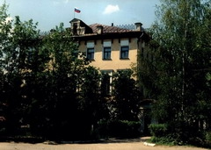
Муниципальная программа Шуйского муниципального района «Совершенствование организации муниципального управления»
Приоритетные направления муниципальной программы | Сумма на 2024 год, тыс. руб.
Расходы на исполнение программы - всего | 20 871,8
Осуществление полномочий органов местного самоуправления Шуйского муниципального района в сфере архивного дела | 895,2
Организация предоставления государственных и муниципальных услуг на базе УРМ МКУ г.о. Шуя «Многофункциональный центр предоставления государственных и муниципальных услуг» | 416,4
Осуществление дополнительного пенсионного обеспечения за выслугу лет лицам, замещавшим выборные муниципальные должности и должности муниципальной службы | 2 052,9
Обеспечение деятельности МКУ «Управление административно-хозяйственного обеспечения» | 13 152,2
Обеспечение деятельности МКУ «Единая дежурно-диспетчерская служба Шуйского муниципального района | 3 759,5
Осуществление отдельных государственных полномочий в сфере административных правонарушений | 11,8
Осуществление полномочий по созданию и организации деятельности комиссии по делам несовершеннолетних и защите их прав | 583,8

Slide 17

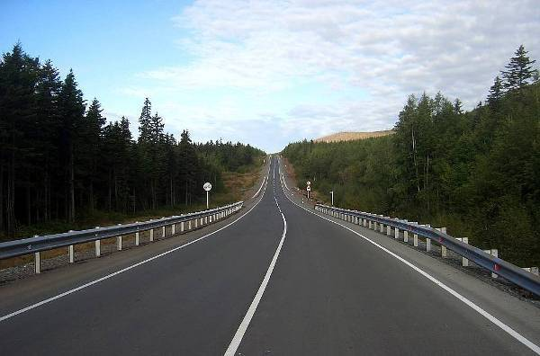
Муниципальная программа Шуйского муниципального района
«Развитие автомобильных дорог Шуйского муниципального района»
Приоритетные направления муниципальной программы | Сумма на 2024 год, тыс. руб.
Расходы на исполнение программы - всего | 33 135,2
Содержание автомобильных дорог местного значения Шуйского муниципального района | 4 812,9
Текущий ремонт дорожной сети Шуйского муниципального района | 4 762,7
Иные мероприятия в области дорожного хозяйства | 369,8
Проектирование строительства (реконструкции), капитального ремонта, строительство (реконструкция), капитальный ремонт, ремонт и содержание автомобильных дорог общего пользования местного значения, в том числе на формирование муниципальных дорожных фондов | 21 710,4
Строительство (реконструкция), капитальный ремонт и ремонт автомобильных дорог общего пользования местного значения | 1 409,4
Установка дорожных знаков | 50,0
Размещение материалов по формированию законопослушного поведения участников дорожного движения и профилактике дорожно-транспортного травматизма на интернет ресурсах администрации Шуйского муниципального района | 20,0

Slide 18

Муниципальная программа Шуйского муниципального района «Экономическое развитие Шуйского муниципального района»
Целью Программы является создание благоприятных условий для развития субъектов малого и среднего предпринимательства, а также физических лиц, не являющихся индивидуальными предпринимателями и применяющих специальный налоговый режим «Налог на профессиональный доход», создание благоприятной среды для развития сельского хозяйства на территории Шуйского муниципального района
Приоритетные направления муниципальной программы | Сумма на 2024 год, тыс. рублей
Расходы на исполнение программы - всего | 568,0
Организация выставочно-ярмарочной деятельности | 10,0
Предоставление субсидий субъектам малого и среднего предпринимательства, а также физическим лицам, не являющимся индивидуальными предпринимателями и применяющим специальный налоговый режим «налог на профессиональный доход» на отдельные виды затрат | 258,0
Предоставлений субсидий из бюджета Шуйского муниципального района юридическим лицам, индивидуальным предпринимателям, физическим лицам, не являющимся индивидуальными предпринимателями и применяющим специальный налоговый режим «Налог на профессиональный доход» на возмещение стоимости горюче-смазочных материалов при доставке автомобильным транспортом социально значимых товаров в отдаленные, труднодоступные и малонаселенные пункты Шуйского муниципального района, а также населенные пункты, в которых отсутствуют торговые объекты | 200,0
Проведение работ по ликвидации борщевика Сосновского на землях сельскохозяйственного назначения | 100,0

Slide 19



Муниципальная программа Шуйского муниципального района «Развитие системы образования Шуйского муниципального района»
Приоритетные направления муниципальной программы | Сумма на 2024 год, тыс. руб.
Расходы на исполнение программы - всего | 475 600,3
Совершенствование системы дошкольного образования | 127 842,6
Совершенствование системы начального общего, основного общего, среднего общего образования | 337 315,5
Совершенствование системы дополнительного образования | 9 158,3
Социальная поддержка в сфере образования | 1 283,9

Slide 20

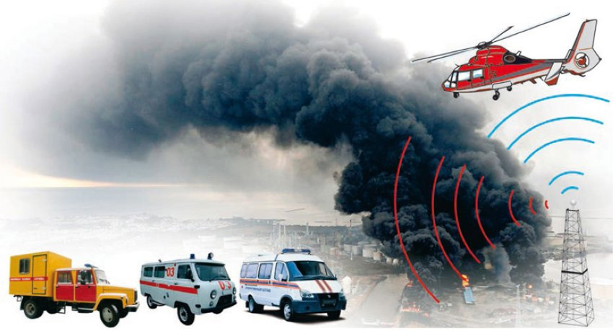
Муниципальная программа Шуйского муниципального района «Обеспечение безопасности граждан, профилактика правонарушений, коррупции и противодействие незаконному обороту наркотических средств на территории Шуйского муниципального района»
Основные направления программы:
Материально-техническое обеспечение мероприятий по защите населения и территорий от чрезвычайных ситуаций, обеспечение пожарной безопасности и безопасности людей на водных объектах– 252,0 тыс. рублей;
Материально-техническое обеспечение мероприятий по гражданской обороне и мобилизационной подготовке – 98,0 тыс. рублей;
Проведение мероприятий в рамках внедрения АПК «Безопасный город» – 10,0 тыс. рублей;
Функционирование системы обеспечения вызова экстренных оперативных служб по единому номеру «112» - 141,0 тыс. рублей;
Изготовление наглядной агитации в области антитеррористической, антиэкстремистской пропаганды - 9,0 тыс. рублей;
Изготовление наглядной агитации в области профилактики наркомании и алкоголизации населения – 6,0 тыс. рублей;
Изготовление наглядной агитации в области профилактики правонарушений и антикоррупционной пропаганды – 4,0 тыс. рублей;
Стимулирование членов общественных объединений правоохранительной направленности – 15,0 тыс. рублей;
Материально-техническое обеспечение деятельности членов общественных объединений правоохранительной направленности – 5,0 тыс. рублей;
Личное страхование народных дружинников на период их участия в проводимых мероприятиях по охране общественного порядка – 37,4 тыс. рублей.
Всего расходов на исполнение программы в 2024 году – 577,4 тыс. рублей

Slide 21
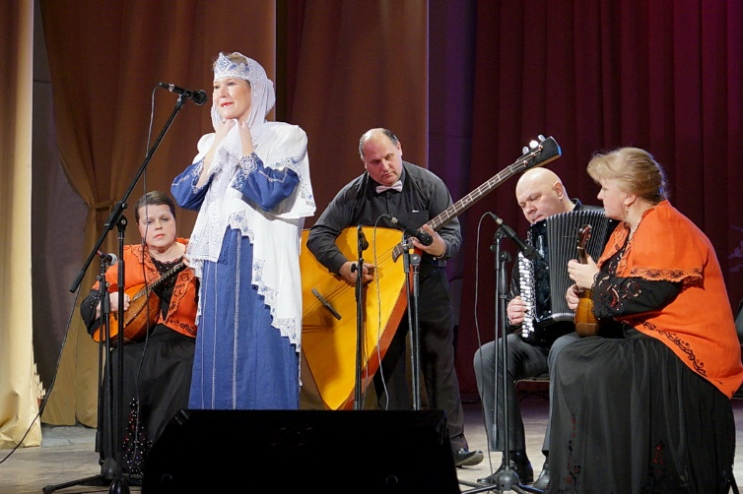

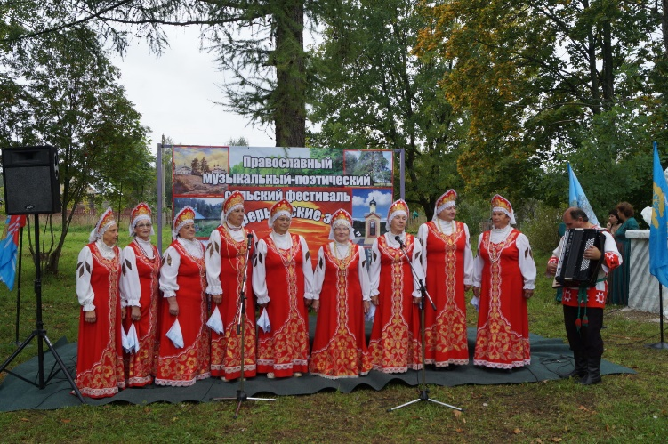
Приоритетные направления муниципальной программы | Сумма на 2024 год, тыс. рублей
Расходы на исполнение программы - всего | 20 316,3
Муниципальный проект «Творческие люди» | 65,1
Обеспечение и развитие местного традиционного народного творчества | 7 215,7
Организация и проведение культурно-массовых мероприятий | 731,3
Обеспечение библиотечно-информационного обслуживания населения в Шуйском муниципальном районе | 12 304,2
Муниципальная программа Шуйского муниципального района «Развитие культуры в Шуйском муниципальном районе»

Slide 22




Муниципальная программа Шуйского муниципального района «Обеспечение качественным жильем и услугами жилищно-коммунального хозяйства населения Шуйского муниципального района»
Приоритетные направления муниципальной программы | Сумма на 2024 год, тыс. рублей
Расходы на исполнение программы - всего | 32 670,9
Предоставление социальных выплат молодым семьям на приобретение (строительство) жилого помещения | 1 403,6
Предоставление жилых помещений детям-сиротам и детям, оставшимся без попечения родителей, лицам из их числа по договорам найма специализированных жилых помещений | 14 133,7
Государственная и муниципальная поддержка граждан в сфере ипотечного жилищного кредитования | 180,5
Осуществление деятельности по газификации в Шуйском муниципальном районе | 2 491,6
Осуществление деятельности по организации электро-, теплоснабжения на территории Шуйского муниципального района | 2 950,0
Осуществление деятельности по организации водоснабжения и водоотведения на территории Шуйского муниципального района | 4 637,3
Выполнение топографической съемки, гидрологических расчетов | 115,8
Утверждение генеральных планов, правил землепользования и застройки, утверждение подготовленной на основе генеральных планов документации по планировке территории | 1 484,2
Обеспечение выполнения работ по ремонту муниципального жилого фонда за счет средств найма | 3 404,7
Взносы на капитальный ремонт по муниципальным жилым помещениям | 1 235,6
Возмещение затрат по начислению и сбору платежей за наем жилого помещения муниципального жилищного фонда Шуйского муниципального района | 145,6
Организация деятельности по сбору и транспортировке твердых коммунальных отходов на территории Шуйского муниципального района | 488,3

Slide 23

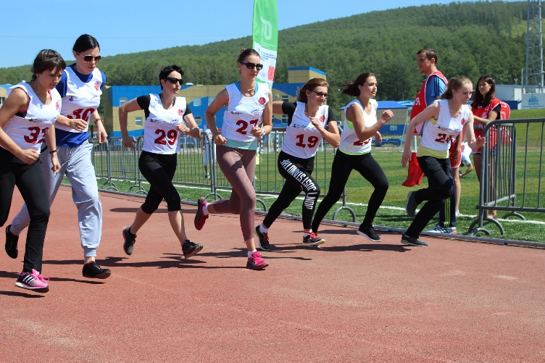

Муниципальная программа Шуйского муниципального района
«Развитие физической культуры в Шуйском муниципальном районе»
Цель Программы – активизация физкультурно-оздоровительной и спортивно-массовой работы в Шуйском муниципальном районе
Приоритетные направления муниципальной программы | Сумма на 2024 год, тыс. рублей
Расходы на исполнение программы - всего | 1 153,4
Развитие спортивной инфраструктуры в Шуйском муниципальном районе | 400,0
Организация и проведение физкультурно-спортивных мероприятий, спартакиад | 753,4

Slide 24
Непрограммные мероприятия в 2024 году – 98 393,0тыс. рублей
Подготовка и повышение профессиональной компетентности и квалификации муниципальных служащих | 109,6
Организация и проведение мероприятий, связанных с государственными праздниками, юбилейными и памятными датами | 304,6
Техническое обслуживание технологического оборудования газовой системы отопления | 38,7
Предоставление мер социальной поддержки в части организации подвоза учащихся, проживающих на территории Шуйского муниципального района, к муниципальным образовательным учреждениям и обратно, расположенных на территории городского округа Шуя | 990,0
Оказание единовременной материальной помощи членам семьи военнослужащих, зарегистрированных на территории Шуйского муниципального района Ивановской области и погибших при исполнении обязанностей военной службы в ходе специальной военной операции на территориях Украины, Донецкой Народной Республики и Луганской Народной Республики, Херсонской и Запорожской областей | 300,0
Размещение и содержание малых архитектурных форм на фасадах зданий и сооружений на территории Шуйского муниципального района | 54,9
Осуществление взаимодействия с Советом муниципальных образований Ивановской области | 60,2
Оказание услуг по электро-, теплоснабжению муниципального имущества | 1 021,9
Оказание услуг по заполнению формы федерального статистического наблюдения № 1 - жилфонд "Сведения о жилищном фонде" Шуйского муниципального района | 119,7
Резервный фонд администрации Шуйского муниципального района | 300,0
Реконструкция инженерных сооружений, расположенных на территории Шуйского муниципального района | 4 038,3
Предоставление из бюджета Шуйского муниципального района субсидий муниципальным унитарным предприятиям жилищно-коммунального хозяйства Шуйского муниципального района на обеспечение теплоснабжения потребителей в условиях подготовки и прохождения отопительного периода | 20 000,0
Предоставление за счет средств бюджета Шуйского муниципального района субсидий на оказание финансовой поддержки социально ориентированным некоммерческим организациям, не являющимся государственными (муниципальными) учреждениями | 150,0
Предоставление из бюджета Шуйского муниципального района субсидий муниципальным унитарным предприятиям жилищно-коммунального хозяйства Шуйского муниципального района на осуществление части полномочий по организации теплоснабжения в границах Колобовского городского поселения в пределах полномочий, установленных законодательством Российской Федерации | 69,7
Исполнение судебных актов | 200,3
Проведение тестирования по выполнению нормативов испытаний (тестов) Всероссийского физкультурно-спортивного комплекса «ГТО» | 66,6
Обязательное страхование гражданской ответственности владельца опасного объекта за причинение вреда в результате аварии на опасном объекте | 65,2
Обследование, организация и обеспечение безопасности гидротехнического сооружения | 350,0

Slide 25
Обеспечение функций финансовых органов местного самоуправления Шуйского муниципального района | 6 000,7
Обеспечение функций Администрации Шуйского муниципального района | 31 518,6
Обеспечение функций Главы Шуйского муниципального района | 1 857,9
Обеспечение функций Председателя Совета Шуйского муниципального района | 1 036,0
Обеспечение функций Совета Шуйского муниципального района | 776,8
Обеспечение функций Управления образования администрации Шуйского муниципального района | 7 337,5
Обеспечение функций Контрольно-счетной палаты Шуйского муниципального района | 906,2
Обеспечение функций Председателя Контрольно-счетной палаты Шуйского муниципального района | 1 152,7
Обеспечение полномочий по осуществлению внешнего муниципального финансового контроля | 504,6
Обеспечение полномочий по осуществлению внутреннего муниципального финансового контроля | 5,2
Иные межбюджетные трансферты бюджетам сельских поселений на осуществление части полномочий Шуйского муниципального района | 11 513,3
Иные межбюджетные трансферты бюджетам сельских поселений Шуйского муниципального района | 548,7
Осуществление полномочий по составлению (изменению) списков кандидатов в присяжные заседатели федеральных судов общей юрисдикции в Российской Федерации | 2,1
Возмещение затрат на финансовое обеспечение получения дошкольного, начального общего, основного общего, среднего общего образования в частных общеобразовательных организациях, осуществляющих образовательную деятельность по имеющим государственную аккредитацию основным общеобразовательным программам, включая расходы на оплату труда, приобретение учебников и учебных пособий, средств обучения, игр, игрушек (за исключением расходов на содержание зданий и оплату коммунальных услуг) | 5 352,9
Осуществление отдельных государственных полномочий в области обращения с животными в части организации мероприятий при осуществлении деятельности по обращению с животными без владельцев | 729,0
Осуществление отдельных государственных полномочий по организации проведения на территории Ивановской области мероприятий по предупреждению и ликвидации болезней животных, их лечению, защите населения от болезней, общих для человека и животных, в части организации проведения мероприятий по содержанию сибиреязвенных скотомогильников | 140,4
Подготовка проектов межевания земельных участков и проведение кадастровых работ | 724,2
Обеспечение реализации мероприятий по благоустройству общественных территорий в рамках реализации мероприятий муниципальных программ | 40,0

Slide 27
Сведения о планируемых объемах муниципального долга
Наименование муниципального образования | Утверждено решением о бюджете
 | Предельный объем долга |  | Верхний предел долга
 | 2024 год | 2025 год | на 01.01.2024 | на 01.01.2025
Шуйский муниципальный район | 0 | 0 | 0 | 0

Slide 28

Финансовым управлением администрации Шуйского муниципального района в целях повышения открытости и доступности информации о бюджете и бюджетном процессе в Шуйском муниципальном районе, о деятельности Финансового управления создана официальная страница Финансового управления администрации Шуйского муниципального района в социальной сети «ВКонтакте».
Приглашаем присоединиться к странице Финансового управления «ВКонтакте», находящейся в сети Интернет по адресу:
https://vk.com/finupravlenie
Обсуждение гражданами проекта бюджета Шуйского муниципального района (проекта решения об исполнении бюджета) возможно посредством участия граждан в публичных слушаниях. Информация о дате, времени и месте проведения публичных слушаний размещается на сайте Администрации Шуйского муниципального района http://adm-shr.ru не позднее, чем за 7 дней до даты их проведения.
Адрес: 155900, Ивановская обл., г. Шуя, пл. Ленина, д.7
Телефон для связи: 8 (49351) 3-82-87
Режим работы Финансового управления:
Пн-Чт: 08.00-17.00
Пт: 08.00-15.45
Перерыв: 12.00-12.45
Начальник финансового управления: Хренова Светлана Венеровна

